Slide 1
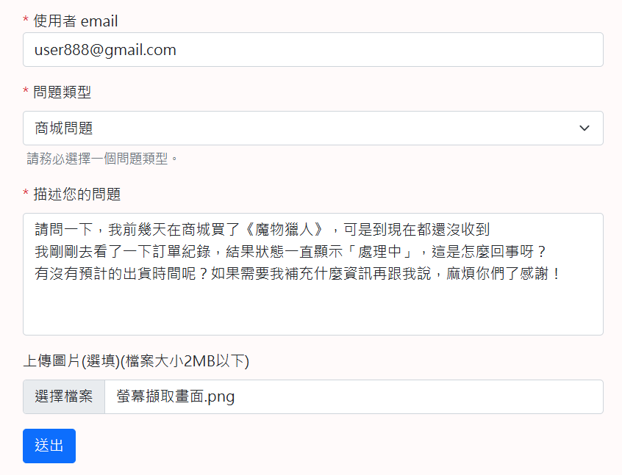
客服頁面
使用者 Id
使用者email
問題類型
問題描述
上傳圖片

Slide 2
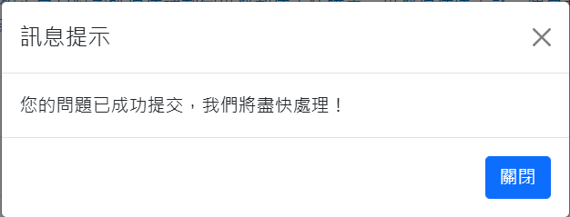
客服頁面
訊息提示
點擊送出成功就會回饋給消費者，確認提交

Slide 3
客服頁面
訊息提示
點擊送出成功就會回饋給消費者，確認提交

Slide 4
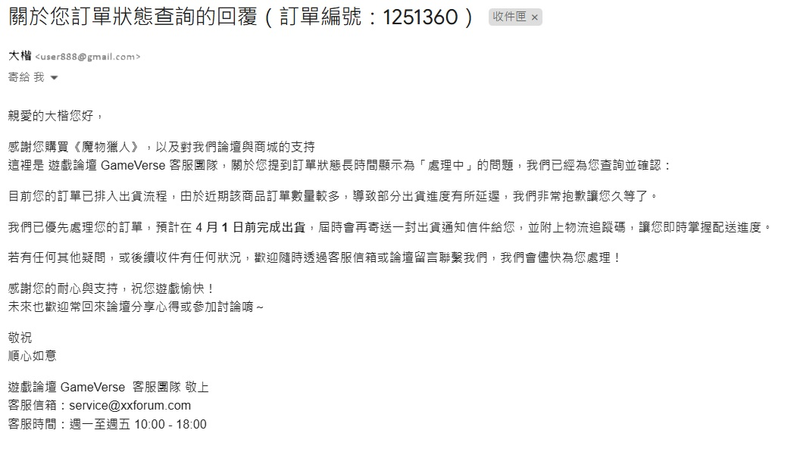

Slide 5
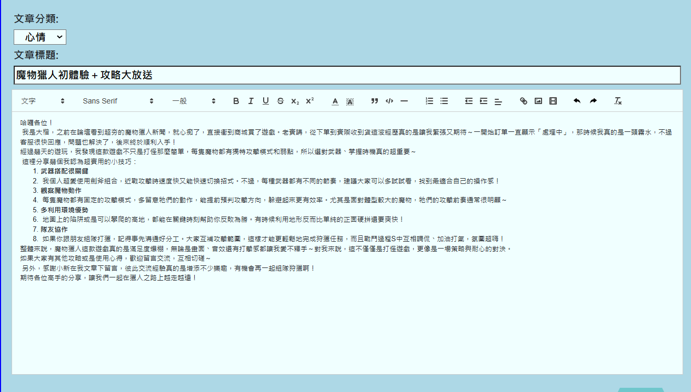
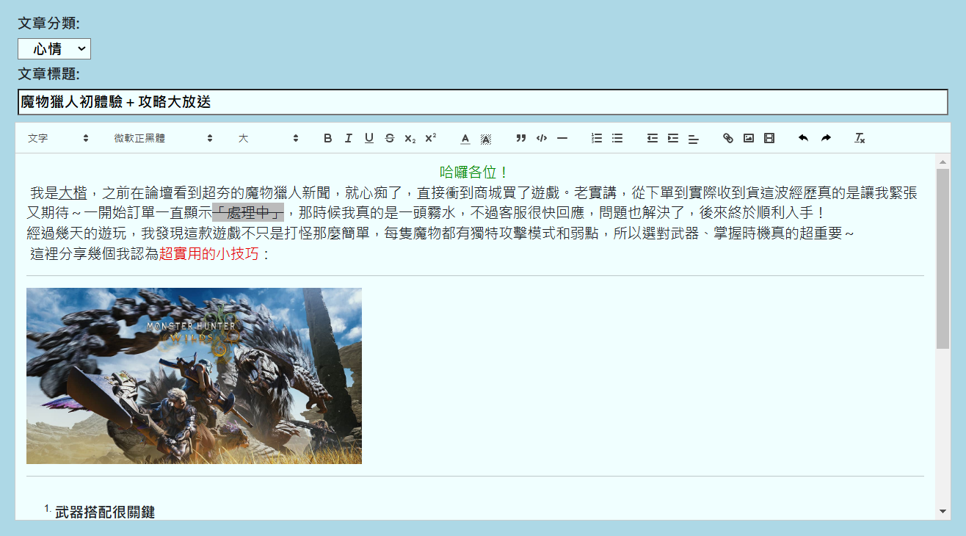

文章編輯器

Slide 6
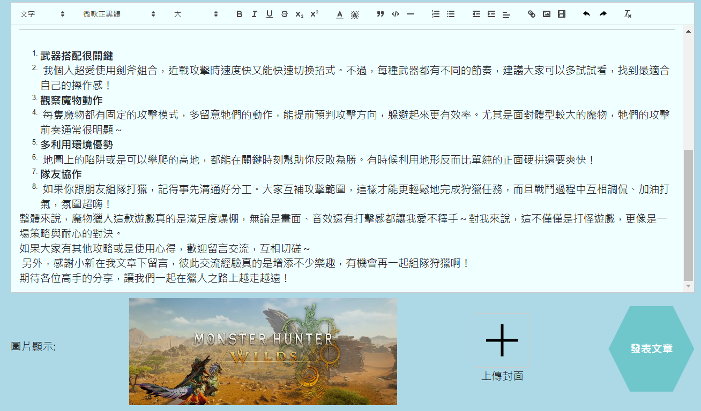
文章編輯器

Slide 7
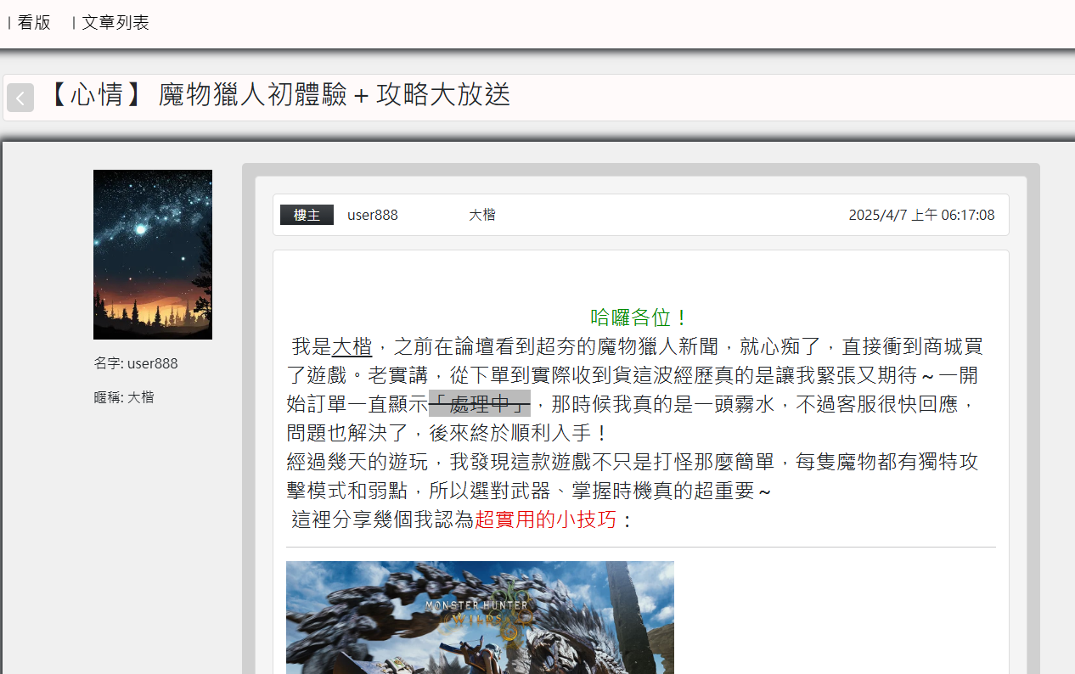
文章頁面
使用者資訊
文章資訊

